Slide 1

100 DNÍ RADY hl. m. Prahy

Slide 2

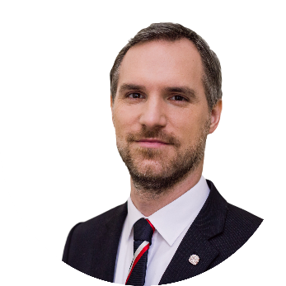
Primátor Zdeněk Hřib
Procesní a strategické řízení rady
  Beru si jako osobní úkol, abych dohlédnul na to, že Praha funguje jako jeden celek, a také chci, aby byla ještě více otevřená směrem k občanům. V předchozích letech toto nefungovalo a byl to největší kámen úrazu. Budu dohlížet nad implementací věcí z půlročního plánu, který jsme představili v nedávné době. Půlroční plán je skvělý kontrolní mechanismus nad celou radou a přirozeně zvyšuje její akceschopnost
Restrukturalizace odboru IT na magistrátu
Jednání se starosty o rozvoji severní části Prahy
Provedení bezpečnostní kontroly dle varování NÚKIB k technologiím Huawei/ZTE
Pověření radou k vyjmutí dodatku ze smlouvy o partnerských městech Prahy s Pekingem o uznání politiky jedné Číny

Slide 3
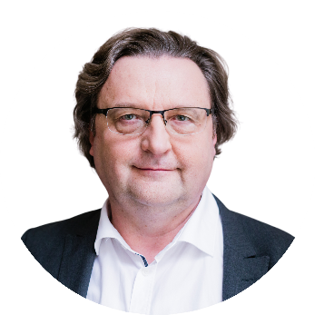
Náměstek Petr Hlaváček
Společně s náměstkem primátora pro dopravu Adamem Scheinherrem a Institutem plánování a rozvoje jsme představili koncepční rozvahu Železničního mostu na Výtoni
  Do konce března budeme vědět, zda se dá stávající konstrukce mostu zachránit a zrekonstruovat. Chceme, aby výtoňský most zachoval svou siluetu. Pro dobrou průjezdnost je důležité, aby po něm vedly tři koleje. Chceme také pěší zónu a nádraží na Výtoni. Vytvořil by se tak přestupní uzel na tramvajovou dopravu
V rámci série přednášek jsme prezentovali varianty průchodnosti SOKP (Silniční okruh kolem Prahy) a momentální právní stav koaličním zastupitelům
  Vytvořili a prezentovali jsme pracovní posouzení variant Silničního okruhu kolem Prahy
Kulatý pracovní stůl s developery
  Proběhlo pracovní jednání s developery v Rezidenci primátora. Došlo k vzájemnému seznámení a popisu problémů, které trápí obě strany v rámci povolovacích procesů výstavby

Slide 4
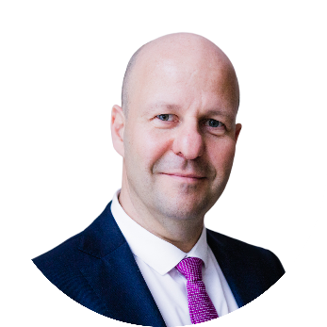
Náměstek Petr Hlubuček
Zavedení opatření pro zlepšení kvality ovzduší
  Prahu trápí špatná kvalita ovzduší. Hlavním zdrojem znečištění je přitom doprava. Náměstek Petr Hlubuček proto inicioval zavedení bezplatné přepravy v MHD při vyhlášení smogové situace
Výstavba ekonomického a ekologického vodovodu v Botanické zahradě hl. m. Prahy
  V současné době používá botanická zahrada na zalévání pitnou vodu, což je jak neekonomické, tak i neekologické. V prosinci 2018 byl proto schválen záměr na výstavbu vodovodu na užitkovou vodu vedeného do areálu botanické zahrady
Výstavba nového pavilonu goril v Zoo Praha
Podpora strážníků Městské policie hl. m. Prahy
  Od 1. ledna 2019 byl strážníkům pražské městské policie zvýšen rizikový příplatek z 6 000 na 7 500 Kč

Slide 5
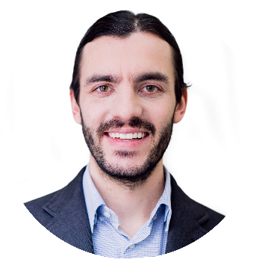
Náměstek Adam Scheinherr
Memorandum k urychlení výstavby Pražského okruhu, části 511
  Na základě společného otevřeného jednání s městskými částmi a ministerstvem dopravy byl domluven postup při výkupu pozemků klíčového úseku Pražského okruhu a došlo k dohodě o realizaci ochranných zelených pásů, které budou širší, než stanovuje zákon
Iniciální dohoda s vlastníky pozemků okolo stanice metra D Nádraží Krč
  Došli jsme k iniciální dohodě s vlastníky ohledně výkupu pozemků pro první stavební úsek metra D mezi budoucími stanicemi metra Pankrác a Nové Dvory
Zprovoznění vytíženého mostu v Bubenské ul. na Severojižní magistrále
  Vyjednali jsme rychlejší znovuotevření komunikace pro automobilovou i tramvajovou dopravu

Slide 6
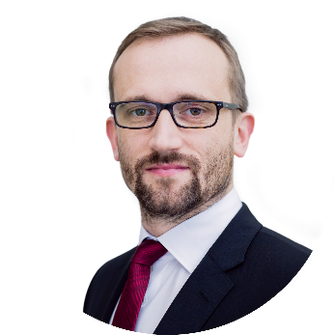
Náměstek Pavel Vyhnánek
Připravili jsme rozpočet investic v historicky nejvyšším objemu 19,4 mld. Kč
  19,4 mld. Kč je nejvyšší objem financí, který Praha v novodobých schválených rozpočtech vyčlenila na investice. Téměř 6 miliard Kč z něho směřuje do dopravy, dále na rozvoj města, jeho technické infrastruktury a životního prostředí (2,5 mld. Kč), na školství a sport (1,4 mld. Kč), na zdravotnictví a sociální oblast (600 mil. Kč), na kulturu (560 mil. Kč), na bezpečnost (650 mil. Kč.), na správu majetku (2 mld. Kč) a na mnoho dalšího
Krotíme běžné výdaje ve prospěch investic
  Připravili jsme změnu rozpočtu na rok 2019. Snižuje běžné výdaje o 1,2 mld. Kč napříč celým rozpočtem a o ty jsme navýšili rozpočet na investice
Vyčlenili jsme půl miliardy Kč na investiční prostředky v městských částech
  Vyčlenili jsme 500 mil. Kč na investice v městských částech a zpracováváme jejich rozdělení

Slide 7
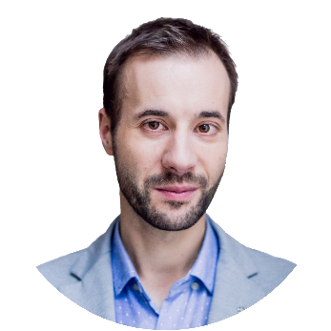
Radní Vít Šimral
Vstoupili jsme do prestižní organizace studentské mobility Xarxa
  Xarxa je síť měst a škol podporující mobilitu studentů odborných škol napříč Evropou. Praha je prvním českým městem, které do organizace vstoupilo, a chceme tak být dobrým příkladem i pro ostatní. V uplynulých 4 letech vyjelo do Evropy z pražských odborných škol více 1400 žáků a 300 pedagogů, i díky zapojení do Xarxy bychom chtěli toto číslo v tomto volebním období zdvojnásobit
Otevřeli jsme Kontaktní centrum pro české a zahraniční podnikatele
Uspořádali jsme první veřejnou Komisi Rady hl. m. Prahy pro sport a sportovní granty
Spustili jsme web prg.ai jako první krok k vytvoření mezinárodního hubu AI
  Jako první krok projektu PRG.AI, který má za cíl dostat Prahu na mapu výzkumu umělé inteligence a strojového učinění, jsme spustili web projektu (prg.ai). Dalším krokem ze strany hlavního města bude příprava prostor pro týmy výzkumníků a jejich rodiny, které do Prahy chceme nalákat

Slide 8
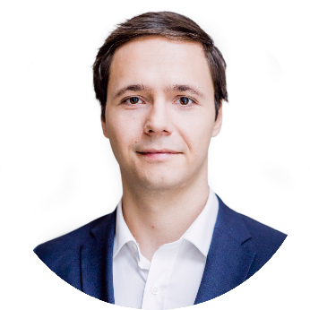
Radní Adam Zábranský
Magistrát hl. m. Prahy vypsal výběrové řízení na koordinátora otevřených dat
  Otevřená data jsou nová ropa a my v Praze nechceme být pozadu
Zrušili jsme kvóty v městském bytovém fondu pro soudce a státní zástupce. Byty chceme pronajímat pouze nízkopříjmovým veřejným profesím, seniorům a lidem v sociální tísni
  Budujeme kapacity, abychom mohli splnit náš cíl zabydlet rodiny z ubytoven v normálních bytech
Na magistrátu jsme uspořádali školení od nizozemských odborníků na sociální bydlení pro pražské poskytovatele sociálních služeb

Slide 9
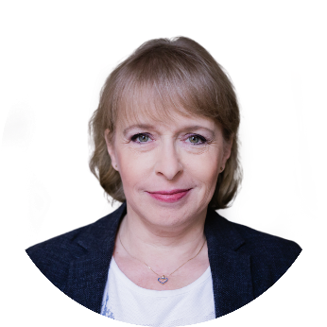
Radní Hana Kordová Marvanová
Zajištění odškodnění obětí pádu Trojské lávky
  Uzavřena dohoda s pojišťovnou Kooperativa o poskytnutí plnění z pojištění TSK
Zpracován legislativní záměr zavedení předkupního práva obcí na nemovité věci ve vlastnictví státu
  Praha chce předložit změnu, aby nepotřebný majetek státu byl přednostně nabídnut obcím pro plnění jejich funkcí
Stanovisko Prahy k řešení problematiky poskytování krátkodobého ubytování
  Komise Rady hl. m. Prahy připravila stanovisko Prahy k projednávání novely zákona o místních poplatcích

Slide 10
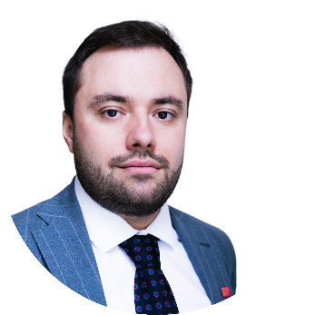
Radní Jan Chabr
Praha vypovídá nájmy nepoctivým směnárnám a obchodům s předměty, které dělají městu ostudu
Po několika letech došlo k dohodě zainteresovaných stran a začne se opravovat terasa DBK Budějovická
Praha rozvíjí realitní portál, který nabídne kompletní přehled o městském majetku
  Všechny nabídky prodeje a pronájmu nemovitostí v majetku města na jednom místě přes online vyhledávač

Slide 11
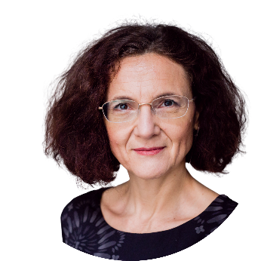
Radní Milena Johnová
Operativně jsme zkvalitnili zimní opatření a současně zahájili činnost skupiny pro ukončování bezdomovectví
  Ustavili jsme mezirezortní pracovní skupinu pro ukončování bezdomovectví, která zareagovala na potřebu zkvalitnění zimních opatření a zahájila práci na dlouhodobých systémových opatřeních
Zahájili jsme pravidelná setkání radních městských částí odpovědných za sociální péči
  Podporujeme komunikaci mezi magistrátem a městskými částmi, aby připravovaná opatření byla maximálně efektivní
Zahájili jsme přípravu transformace péče o ohrožené děti v Praze
  Ustavili jsme pracovní skupinu pro ohrožené děti a identifikovali první kroky vedoucí k tomu, aby všechny pražské děti mohly vyrůstat v rodinách

Slide 12
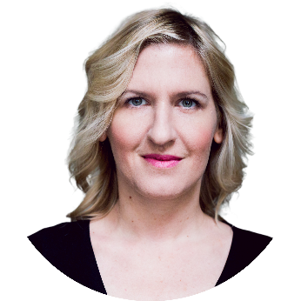
Radní Hana Třeštíková
Uvedli jsme do funkce nového nočního starostu
  Zavedli jsme pozici tzv. nočního starosty, ustanovili jsme Komisi nočního starosty složenou ze zástupců magistrátu, radnice Prahy 1, Městské policie Praha, provozovatelů nočních podniků a dalších. Připravíme konkrétní kroky, které sníží míru rušení nočního klidu v centru města
Zahájili jsme pravidelná setkání radních městských částí odpovědných za kulturu
  Budeme moderovat kulturu v celém městě a zajistíme její kontinuitu. Cílem setkávání je především podporovat kulturní aktivity napříč městskými částmi, inspirovat se navzájem a podpořit rozvoj kulturního dění i v okrajových městských částech
Dostupná kultura pro všechny, první představení zdarma pro seniory
  Začali jsme s prvními konkrétními kroky pro dostupnější kulturu v Praze. V Hudebním divadle v Karlíně budou pravidelně probíhat veřejné generálky pro pražské seniory zdarma. První proběhla 22. ledna, další bude v březnu

Slide 13
Děkujeme za pozornost

